Slide 1




TRƯỜNG TIỂU HỌC TRƯỜNG SƠN
HOẠT ĐỘNG TRẢI NGHIỆM
LỚP 3
CHỦ ĐỀ: NGÔI SAO CỦA TÔI , NGÔI SAO CỦA BẠN
Giáo viên: Bùi Thị Lan Hương
Năm học: 2025 - 2026

Slide 2


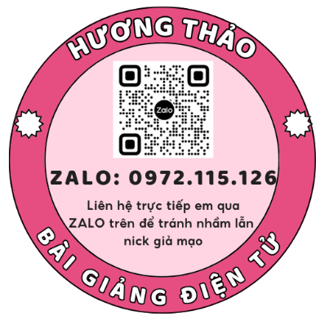





Slide 3


Qua theo dõi video về các tài năng của các bạn em thấy thế nào?
Notes:
GV mình tự ghi thêm cho đúng lớp của mình nhé!

Slide 4







Slide 5
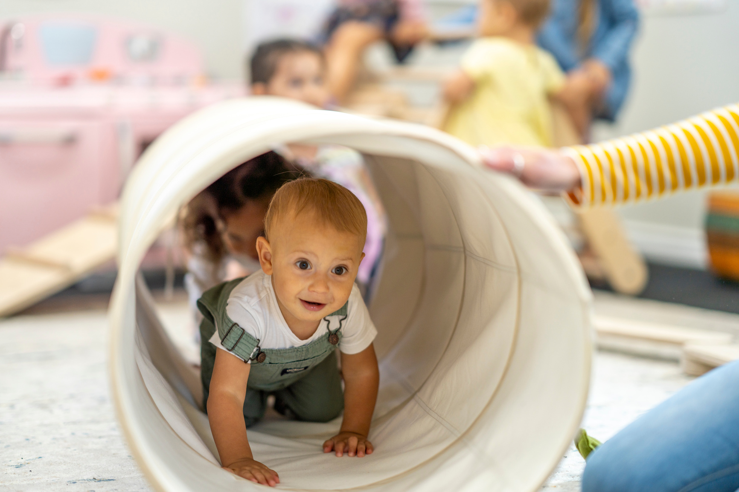

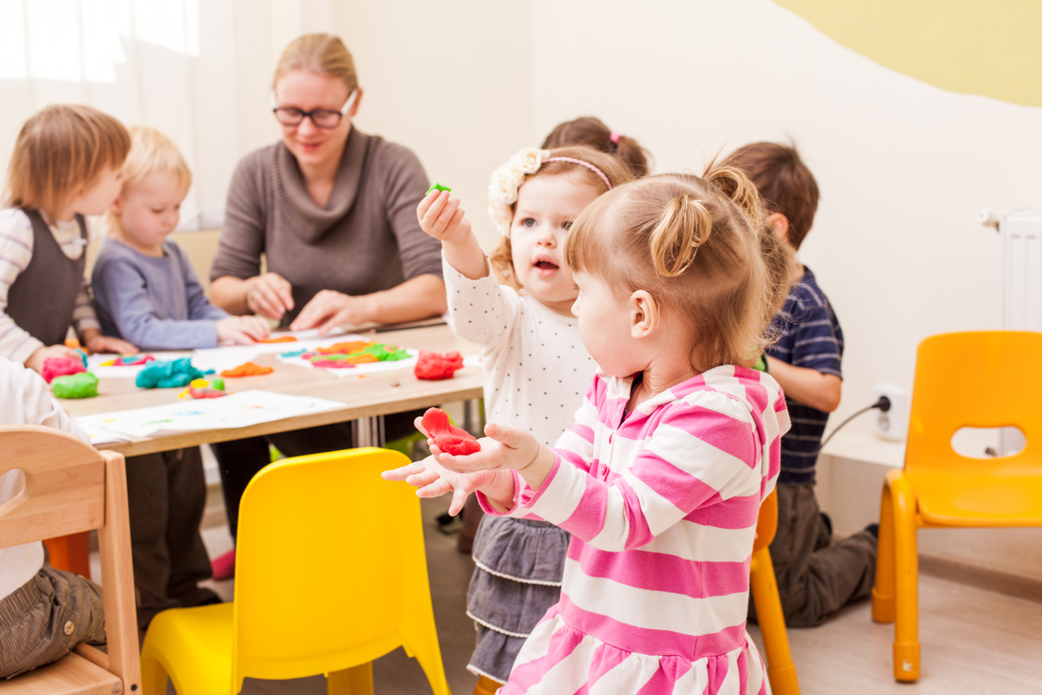

Slide 6


HOẠT ĐỘNG 1
LẬP KẾ HOẠCH

Slide 7







Chọn một sở thích của em
Tìm những bạn cùng sở thích để kết nhóm và đặt tên cho nhóm.

Slide 8

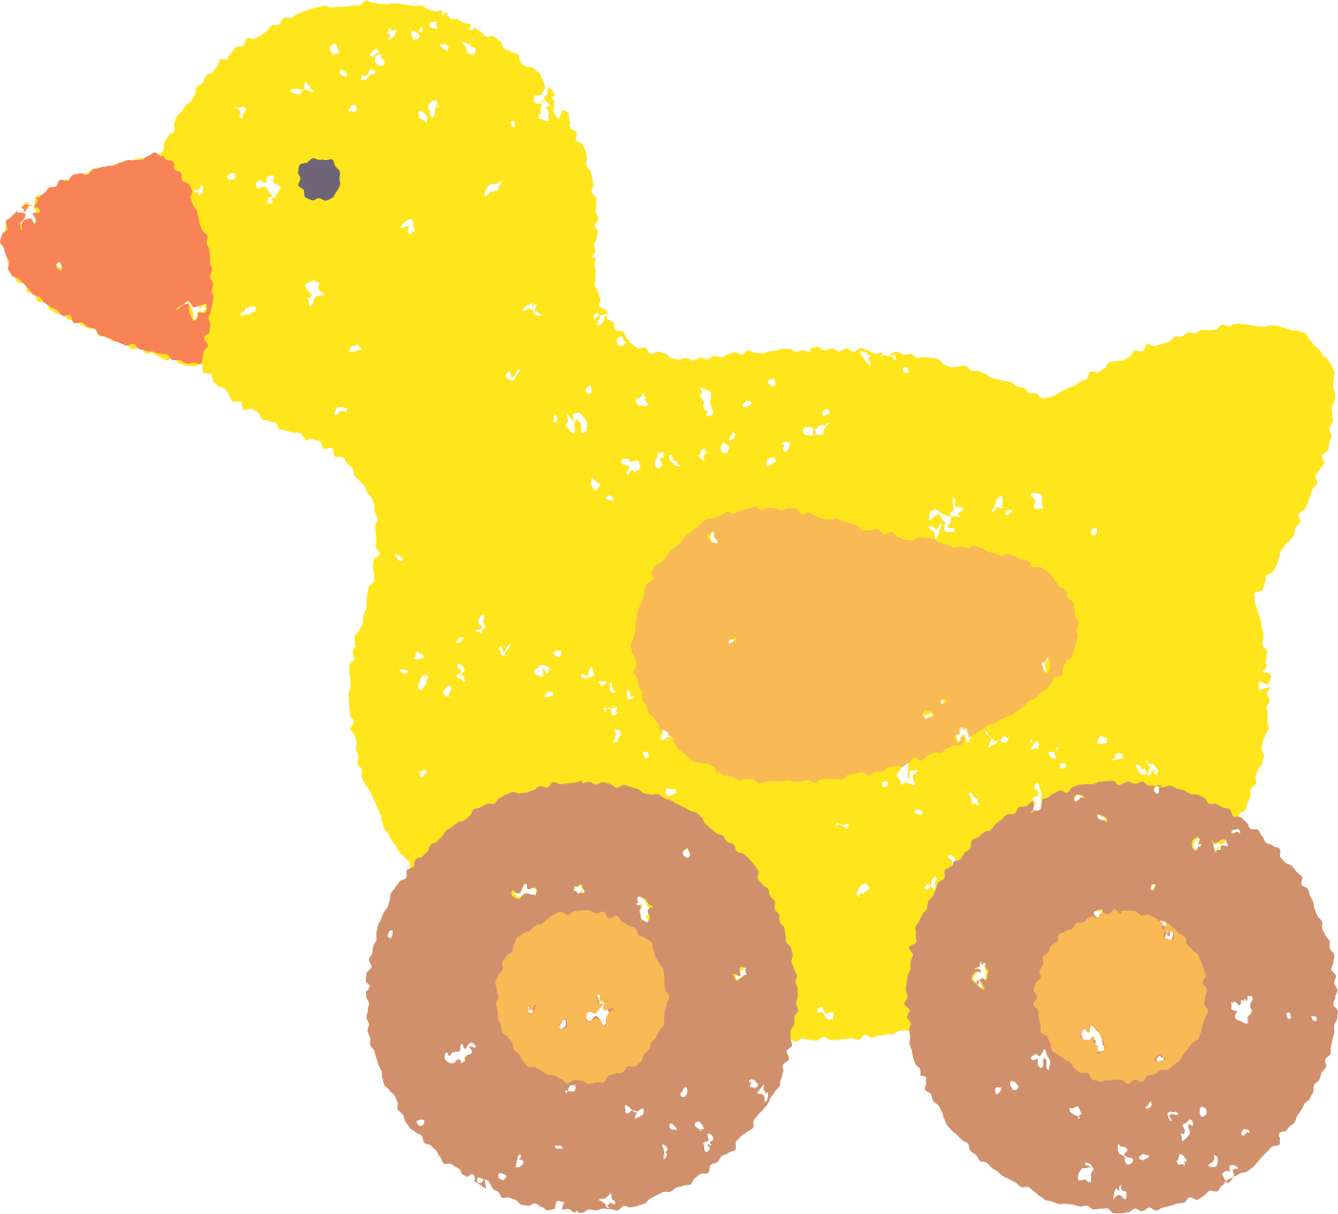

DIỄN KỊCH
VẼ TRANH
NẤU ĂN
BÓNG RỔ
ĐỌC SÁCH

Slide 9



Lập kế hoạch
- Hãy lập kế hoạch cùng nhau làm một việc chung.
- Chia sẻ kế hoạch trước lớp.

Slide 10
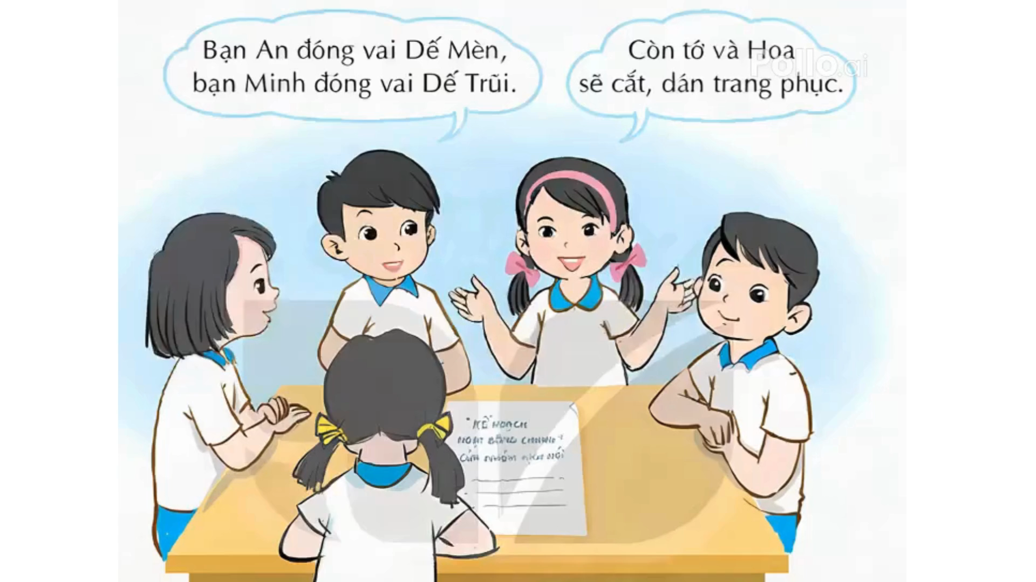


MĂNG NON

Slide 11


Ví dụ: Nhóm có sở thích nấu ăn thảo luận về cách làm món “khoai tây chiên”
ĐẦU BẾP NHÍ

Slide 12

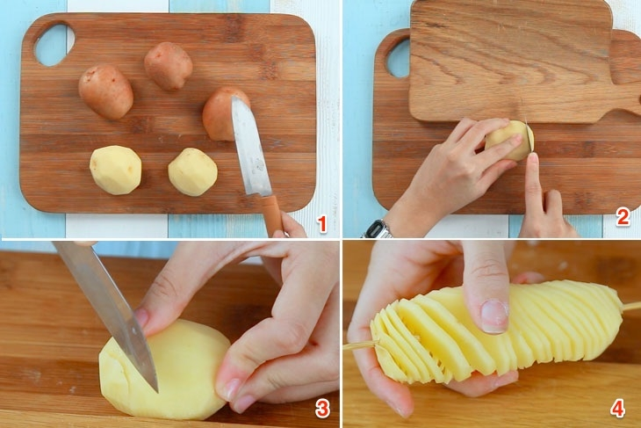

Bước 1: Gọt khoai tây và thái ra các lát mỏng

Slide 13
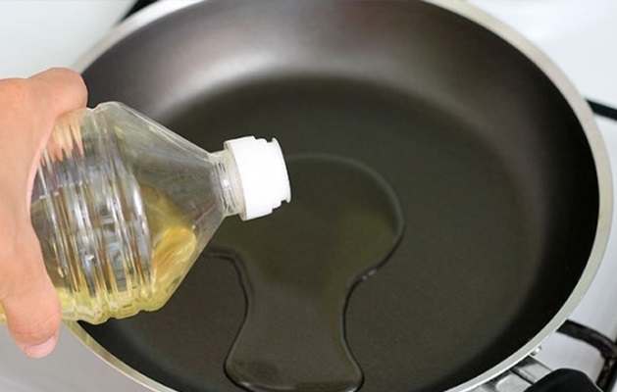
Bước 2: Bắc chảo lên bếp, cho khoảng 300ml dầu ăn vào đun nóng.

Slide 14
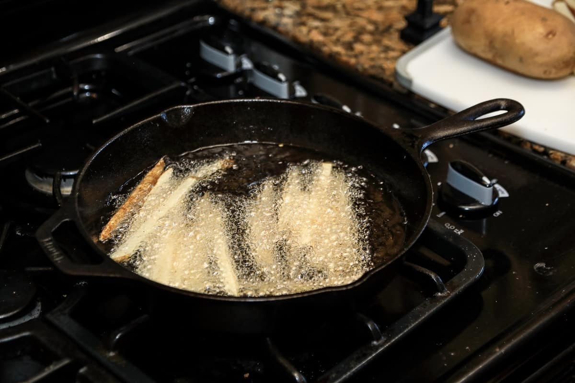
Bước 3: Khi dầu nóng, các bạn cho 1 lượng vừa đủ khoai tây vào chảo và chiên ở lửa vừa khoảng 3 phút cho khoai vàng mặt.

Slide 15
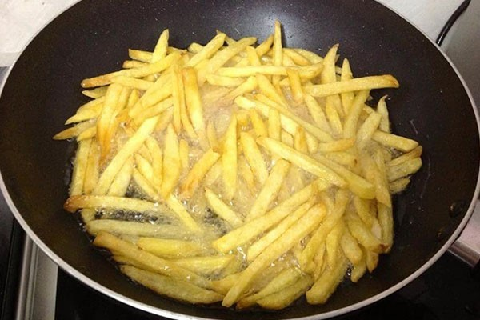
Bước 4: Vặn lửa to hơn một chút rồi tiến hành đảo đều tay thêm khoảng 5 phút nữa cho đến khi phần bột khí không còn sủi nhiều nữa và khoai chín vàng giòn.

Slide 16
HOẠT ĐỘNG 2
SẢN PHẨM THEO SỞ THÍCH

Slide 17
Giới thiệu sản phẩm của cá nhân theo sở thích chung của nhóm
Chia sẻ sản phẩm hoặc biểu diễn tiết mục chung của nhóm
Bày tỏ cảm nghĩ về sản phẩm hoặc tiết mục của các nhóm

Slide 18


MĂNG NON
MĂNG NON

Slide 19


